Slide 1

Currículo por competências: o desafio da avaliação
Prof. Dra. Cássia Ferri
Fevereiro 2025

Slide 2

Avaliação: 4 desafios

Slide 3
as questões que o professor/avaliador coloca a si mesmo ao realizar um procedimento de avaliação;
as decisões que podem ser esclarecidas pela avaliação;
o objeto específico das averiguações, ou a definição do “objeto de conhecimento que está sob avaliação;
a escolha da instrumentação dependerá desta tripla escolha anterior, ou seja, da questão a privilegiar, da decisão a preparar, do objeto a observar.
HADJI, C. Por uma avaliação mais inteligente. Pátio. Porto Alegre, a.IX, n.34, p. 11-3, maio/jul. 2005.

Slide 4

No primeiro desafio, precisamos pensar sobre que perguntas queremos responder, porque em avaliação é preciso saber o que se quer, ou melhor, é preciso ter objetivos definidos. Explicitar conscientemente o que querem compreender melhor ao empreender um processo avaliativo.
Se é um professor em sala de aula, as perguntas se referem a “como e o que” os alunos estão conseguindo aprender, quais as dificuldades ou incompreensões estão tendo ou ainda se as atividades e objetivos a que se propôs estão sendo alcançados.
Se se trata de curso de graduação, as perguntas podem ser sobre as causas dos índices de reprovação ou evasão, a empregabilidade de seus egressos, a qualidade da matriz curricular.

Slide 5

O segundo desafio? É preciso tomar consciência do contexto de decisão. A partir das questões que foram feitas, os contextos de decisão direcionam o que pode ser feito a partir dos resultados da avaliação. Cada tipo de avaliação corresponde a determinadas decisões. Vejamos:
Avaliação formativa: possibilita aprimorar as aprendizagens e identificar dificuldades quando realizada durante as atividades de ensino;
Avaliação certificadora: objetiva validar conhecimentos prévios ou procedimentos utilizados sob determinados critérios;
Avaliação normativa de grupo: oferece referências sobre o nível dos alunos, esclarece e prepara as escolhas curriculares;
Avaliação externa: informa sobre a situação do curso, prepara decisões políticas de regulação do sistema educacional.

Slide 6

O terceiro desafio é identificar o objeto específico das averiguações. A maioria dos objetos visados pela avaliação não é diretamente observável. Como saber se o aluno aprendeu? Quais os processos cognitivos são desencadeados para que se possa aprender? O que significa “participação” em uma determinada atividade?
O uso de critérios, indicadores, índices, escalas numéricas ou semânticas são indicadores de apoio aproximativo, mas não representam a realidade por completo. São necessários para permitir intervenções apropriadas mas precisam ser usados com coerência e cuidado.

Slide 7
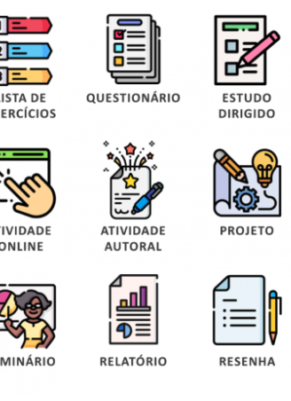
Cuidar da instrumentação adequada é o quarto desafio. A partir da especificação do objeto de avaliação é necessário selecionar os comportamentos e critérios observáveis, coletar, tratar e interpretar as informações obtidas. Além disso, ainda será preciso organizar as informações de modo a serem comunicadas ao público interessado, sejam os alunos, os professores ou quaisquer outras pessoas que participam ou estão implicadas no processo avaliativo.

Slide 8

AVALIAÇÃO DE COMPETÊNCIAS:
qual a diferença?

Slide 9
 | Currículo por competências | Currículo por ciências de referência
Finalidade | Focado nos resultados e aplicação dos conhecimentos | Focado no conteúdo e na aquisição dos conhecimento
Relação professor e aluno | Centrada na ‘relação’ | Centrado no professor
Responsabilidade pela apropriação do conhecimento | Professores mediadores e estudantes | Centrado no estudante
Percurso formativo | Definido a partir da matriz de referência (conhecimentos, habilidades) | Definido a partir das disciplinas (componentes curriculares)
Aprendizagem | Pensamento complexo | Memorização e reprodução
Avaliação | Múltiplas medidas | Verificações

Slide 10
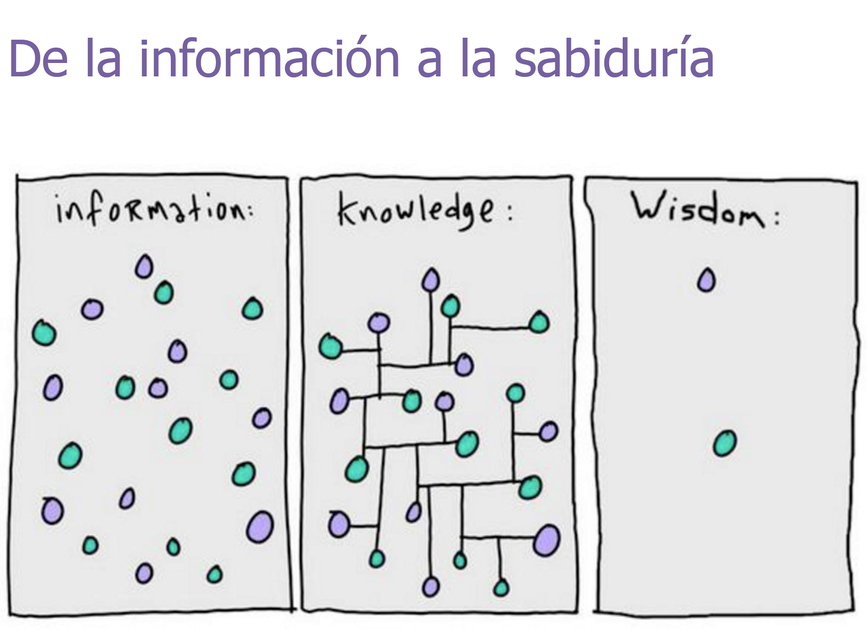
Pérez-Gómez, 2021

Slide 11
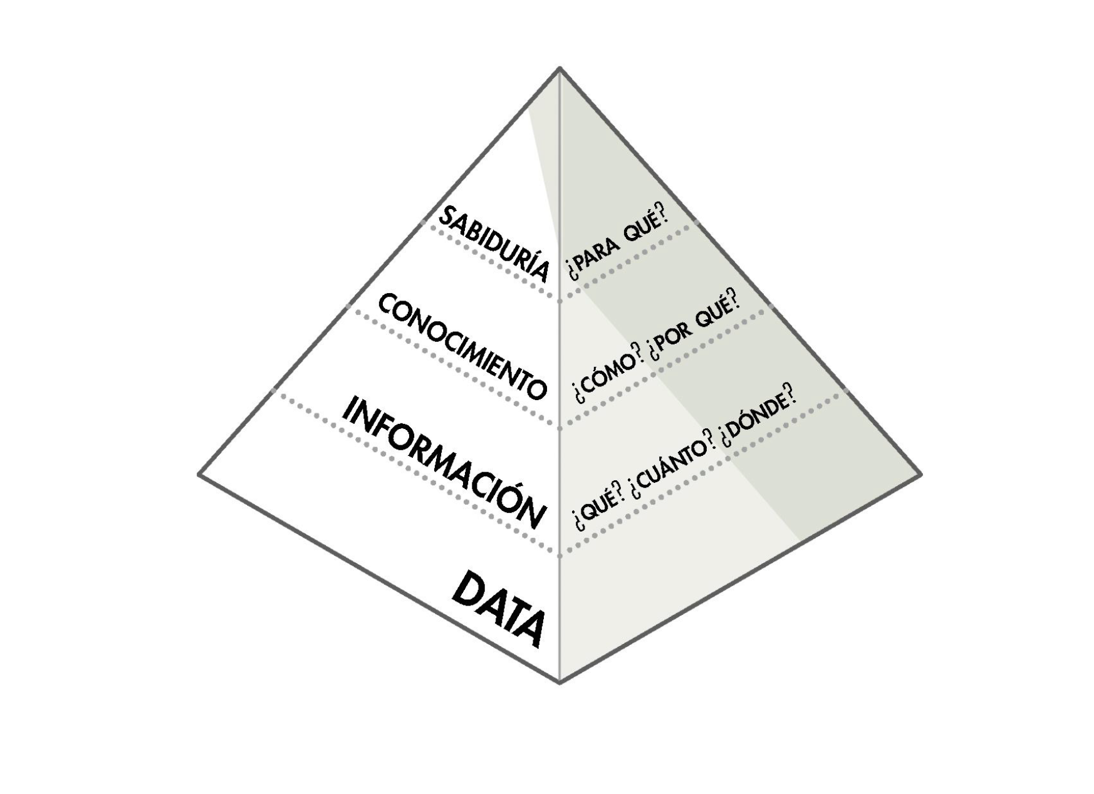
Pérez-Gómez, 2021

Slide 12
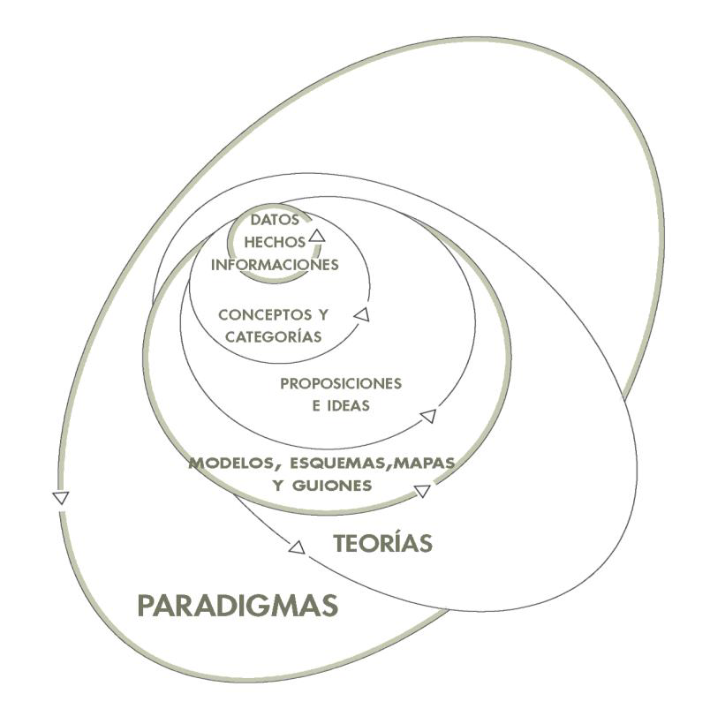
Pérez-Gómez, 2021

Slide 13
Elaboração conceitual
Registro e sistematização
Atividades Cognitivas (práticas, discussões, exercícios, exposição do professor... )
Experiências (vivências, ações práticas...)

Slide 14

É necessário que o corpo docente se comprometa com a orientação dos processos de ensinar e aprender nesse movimento espiral que tem como base as experiências (vivências, ações, práticas…), evoluindo em atividades cognitivas (práticas, discussões, exercícios, exposição do professor…), sistematizadas em registros sustentados na análise e sínteses que permitam a elaboração de conceitos.

Slide 15

Instrumentos de avaliação

Slide 16
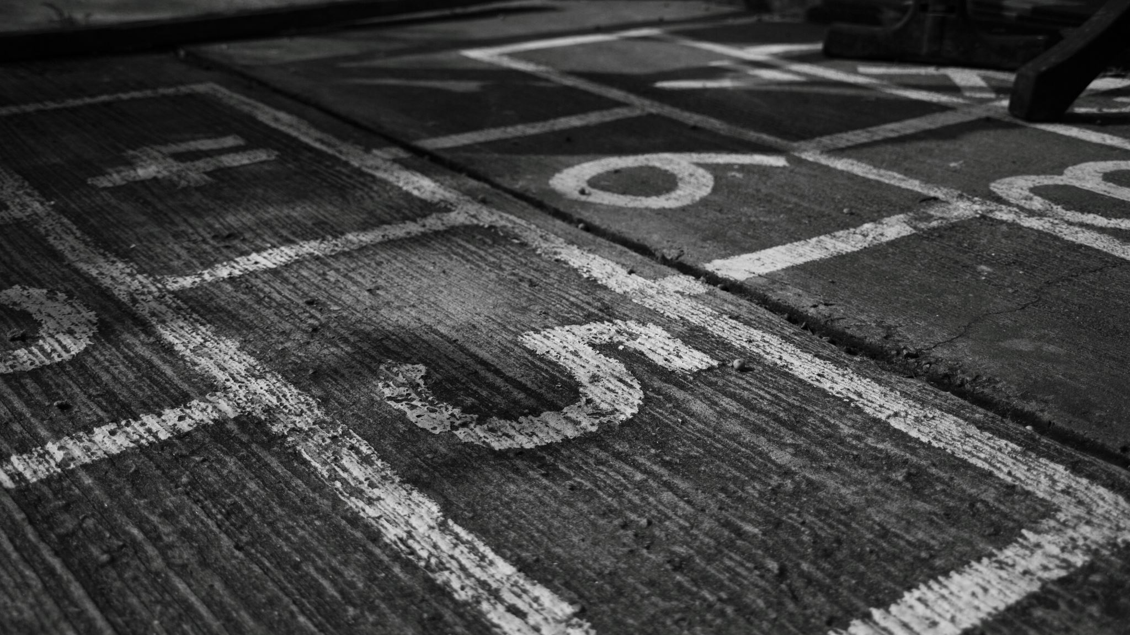
Mapas conceituais

Slide 17
Definição: O mapa conceitual é um diagrama que indica a relação de conceitos em uma perspectiva bidimensional, procurando mostrar as relações hierárquicas entre os conceitos e que derivam da própria estrutura conceitual do conteúdo.
Objetivos da aprendizagem: O Mapa Conceitual pode ser utilizado nos casos em que os objetivos da aprendizagem são: identificar; comparar; selecionar; distinguir; relacionar; classificar; diferenciar; construir; analisar; sintetizar.
Habilidades: capacidade de síntese, identificação de conceitos principais e secundários.
Ficha-exemplo de critérios para avaliar o Mapa Conceitual:
MAPA CONCEITUAL
Critérios Estudantes | Clareza dos conceitos | Relações justificadas | Riqueza de ideias | Criatividade na Organização | Logicidade e pertinência | Representatividade do conteúdo trabalhado | NOTA
Ana
Angela
Escala Semântica:
EC - Evidência Completa; EP - Evidência Parcial; EM – Evidência Mínima; NE – Nenhuma Evidência.
Escala Numérica: 0 a 10

Slide 18
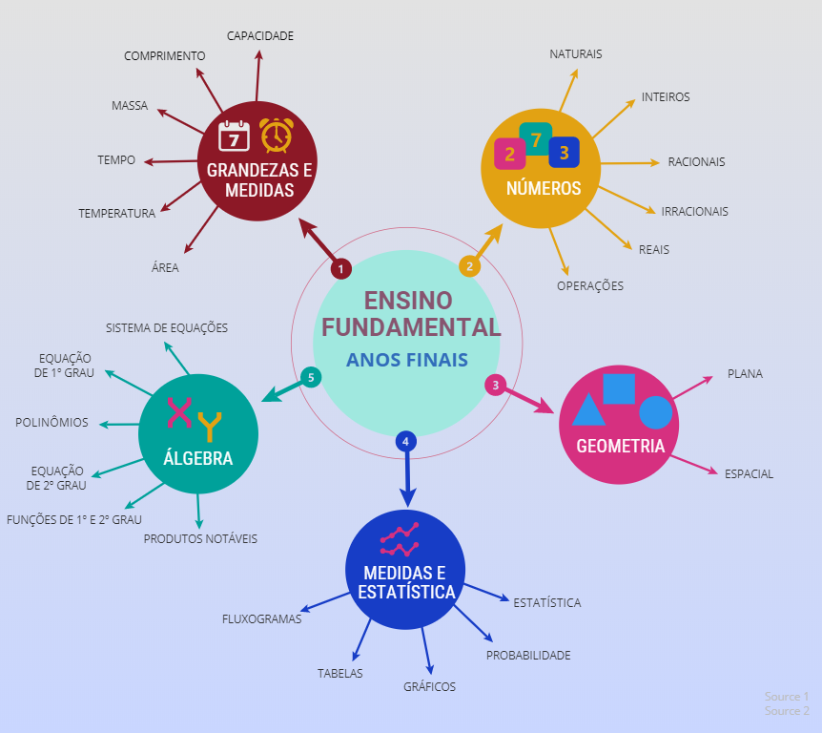
Exemplo Mapa Conceitual produzido por estudante de Licenciatura de Matemática na disciplina de Fundamentos e Organização Curricular

Slide 19
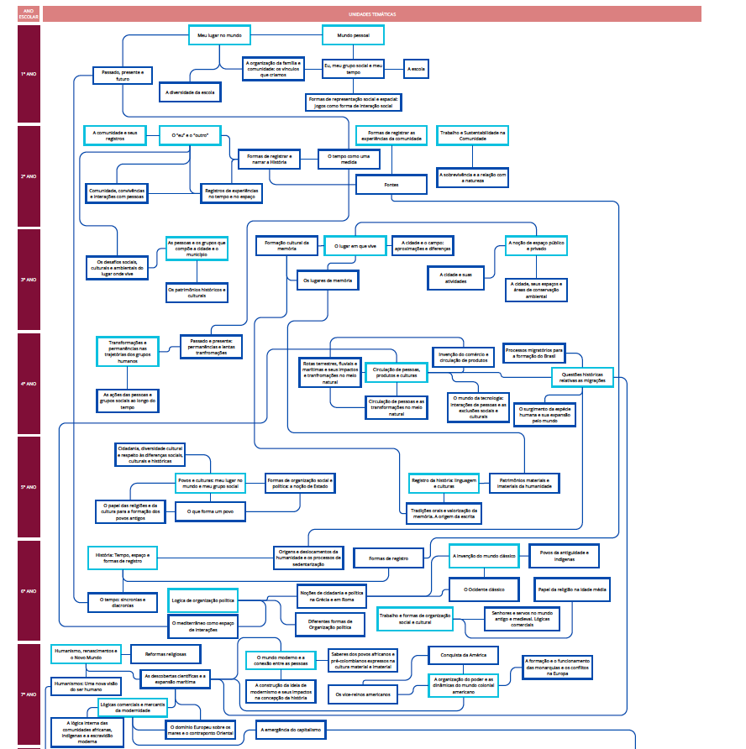
Exemplo Mapa Conceitual produzido por estudante de Licenciatura de História na disciplina de Fundamentos e Organização Curricular

Slide 20
Portfólios

Slide 21

PORTFÓLIO
Definição: O portfólio é uma compilação e sistematização dos trabalhos relevantes, após um processo de análise crítica e devida fundamentação. Reflete o percurso de aprendizagem do aluno, evidenciando seus avanços, interrogações e dificuldades.
Objetivos da aprendizagem: O Portfólio pode ser utilizado nos casos em que os objetivos da aprendizagem são: Pesquisar; Organizar; Selecionar; Registrar; Conceituar; Ilustrar; Analisar.
Ficha-exemplo de critérios para avaliar o Portfólio:
Escala Semântica:
EC - Evidência Completa; EP - Evidência Parcial; EM – Evidência Mínima; NE – Nenhuma Evidência.
Escala Numérica: 0 a 10
Acadêmicos | Organização na apresentação | Relação entre os conteúdos | Criatividade | Representatividade do conteúdo trabalhado | Consistência dos comentários | NOTA

Slide 22
Provas

Slide 23
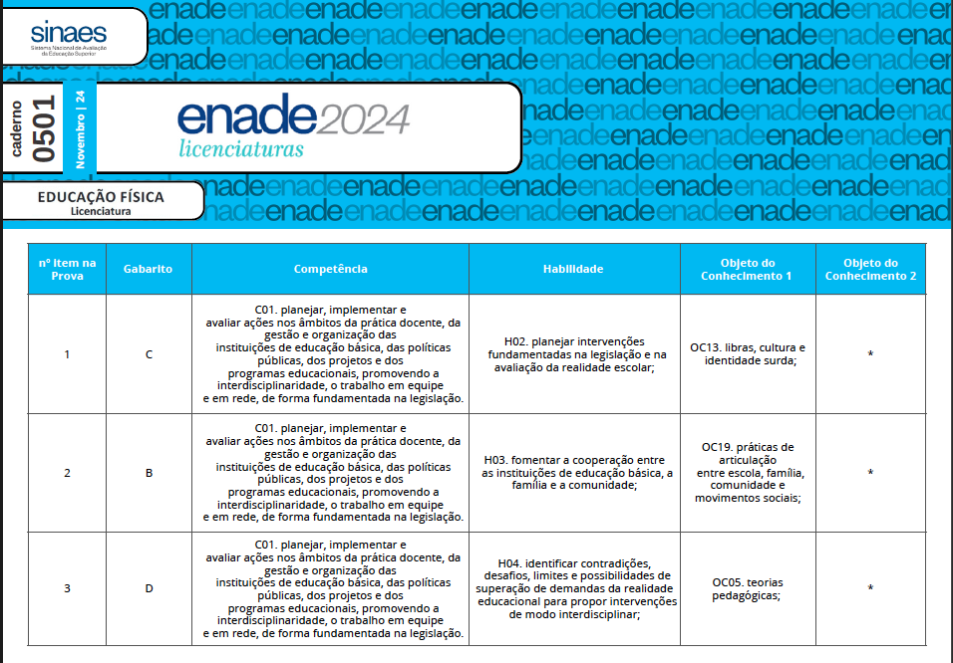
Mapas das provas divulgadas pelo INEP para os diversos cursos ENADE 2024.

Slide 24
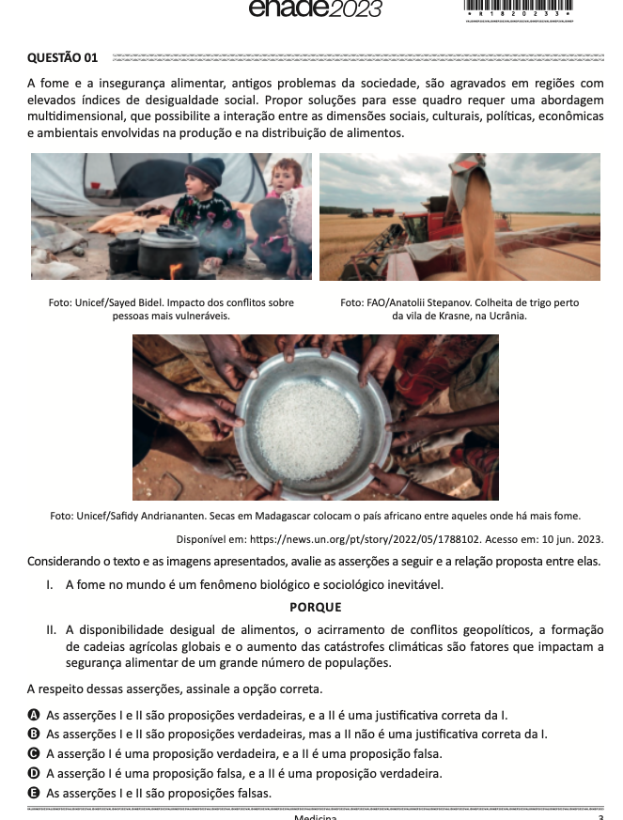
Itens da prova
Medicina
Enade 2023
Item de asserção e razão

Slide 25
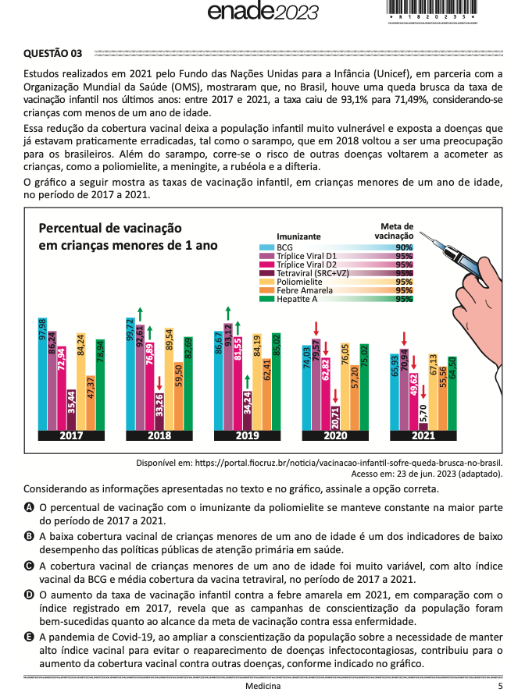
Itens da prova
Medicina
Enade 2023
Item de interpretação

Slide 26
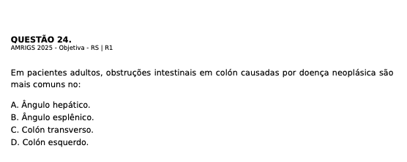
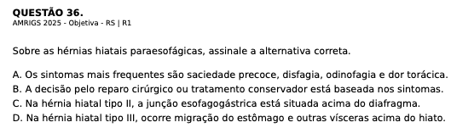

Slide 27
Rubricas

Slide 28
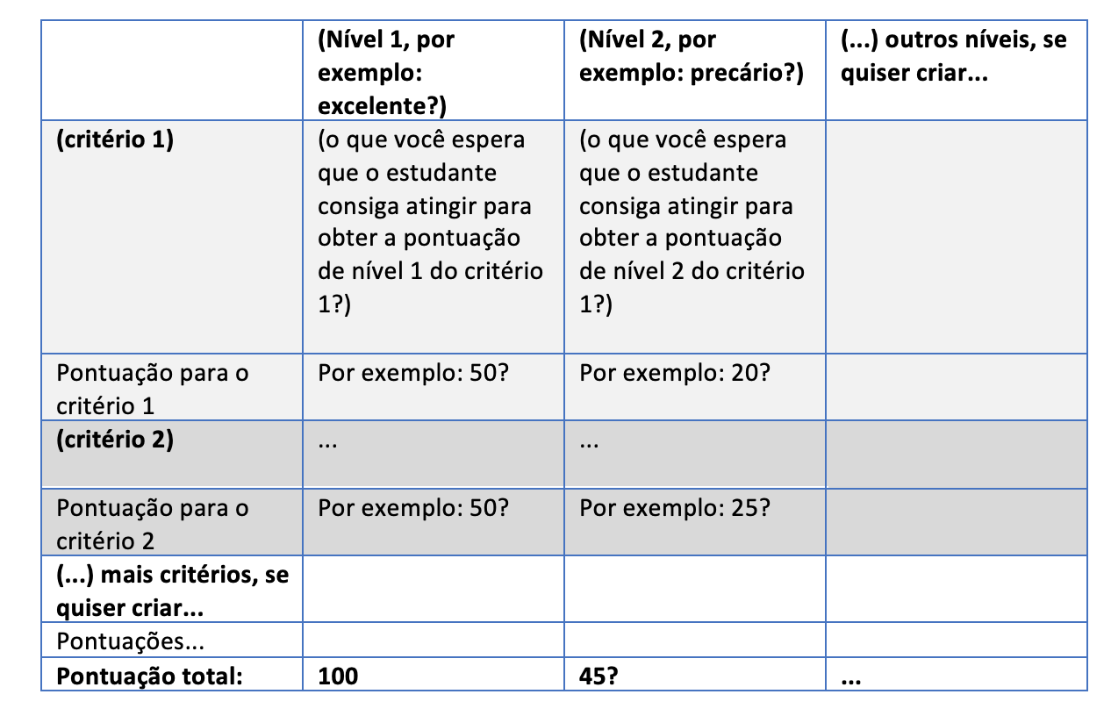
Essa sugestão foi originalmente criada com licença aberta CC BY pela Unidade Pedagógica – CIPEAD – UFPR, para o curso “Tutoria e Mediação Pedagógica – 2ª parte” do Programa UNA-SUS, em 2018. Foi remixada também em 2018 (com exclusão do nome da tarefa), por Anna Jungbluth (Unidade Pedagógica – CIPEAD – UFPR), para tornar a proposta mais genérica e adaptável.

Slide 29
CRITÉRIOS
Essa sugestão foi originalmente criada com licença aberta CC BY pela Unidade Pedagógica – CIPEAD – UFPR, para o curso “Tutoria e Mediação Pedagógica – 2ª parte” do Programa UNA-SUS, em 2018. Foi remixada também em 2018 (com exclusão do nome da tarefa), por Anna Jungbluth (Unidade Pedagógica – CIPEAD – UFPR), para tornar a proposta mais genérica e adaptável.

Slide 30
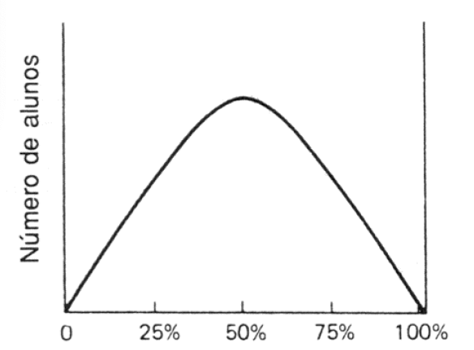
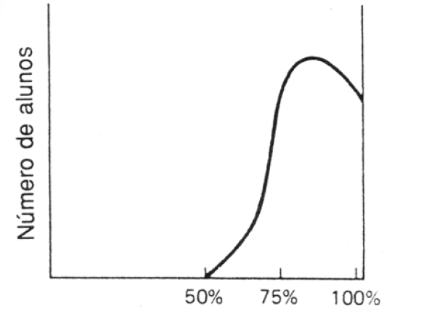
CRITÉRIOS: ASPECTOS OBSERVÁVEIS DE UM PROCESSO OU PRODUTO DE APRENDIZAGEM e SÃO DEPENDENTES DOS OBJETIVOS PROPOSTOS PARA A ATIVIDADE
DIFERENCIAR AVALIAÇÃO NORMATIVA DE AVALIAÇÃO CRITERIAL

Slide 31
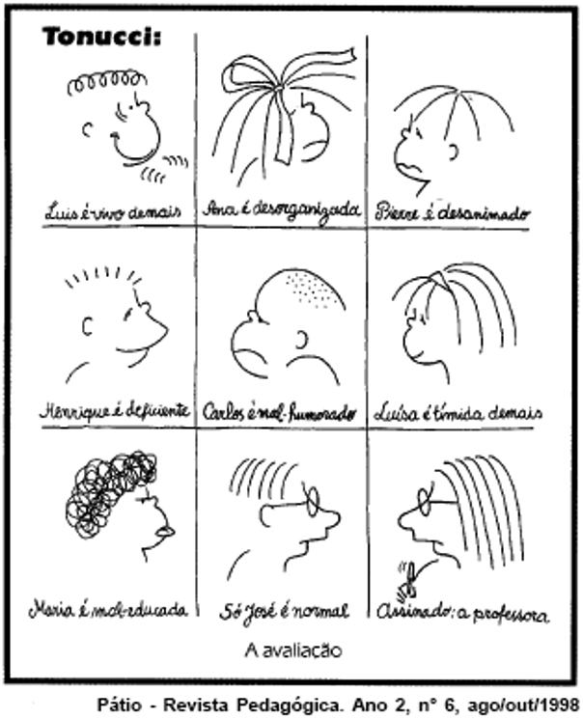

Slide 32
NÍVEIS DE DESEMPENHO
Essa sugestão foi originalmente criada com licença aberta CC BY pela Unidade Pedagógica – CIPEAD – UFPR, para o curso “Tutoria e Mediação Pedagógica – 2ª parte” do Programa UNA-SUS, em 2018. Foi remixada também em 2018 (com exclusão do nome da tarefa), por Anna Jungbluth (Unidade Pedagógica – CIPEAD – UFPR), para tornar a proposta mais genérica e adaptável.

Slide 33

PONTUAÇÃO: MECANISMOS DE LEITURA E TRADUÇÃO DE ACORDO COM O SISTEMA UTILIZADO (elemento optativo e depende da escala numérica ou semântica)

Slide 34
PONTUAÇÃO
Essa sugestão foi originalmente criada com licença aberta CC BY pela Unidade Pedagógica – CIPEAD – UFPR, para o curso “Tutoria e Mediação Pedagógica – 2ª parte” do Programa UNA-SUS, em 2018. Foi remixada também em 2018 (com exclusão do nome da tarefa), por Anna Jungbluth (Unidade Pedagógica – CIPEAD – UFPR), para tornar a proposta mais genérica e adaptável.

Slide 35
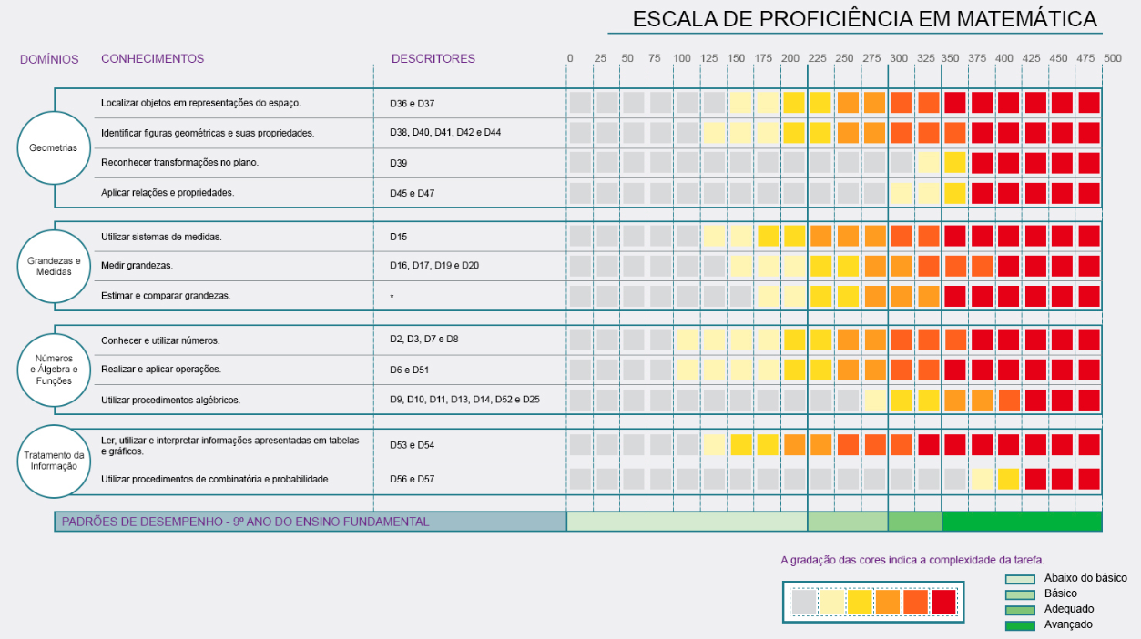
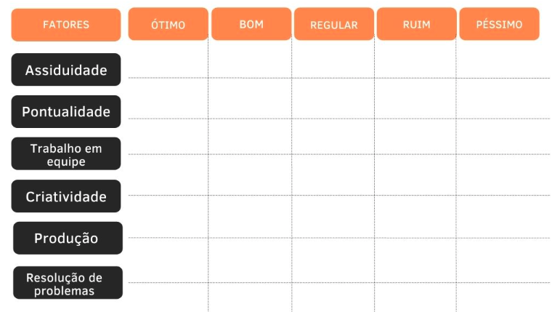
INSTRUMENTO QUE PERMITE AVALIAR O DESEMPENHO DOS ESTUDANTES UTILIZANDO A AVALIAÇÃO CRITERIAL

Slide 36
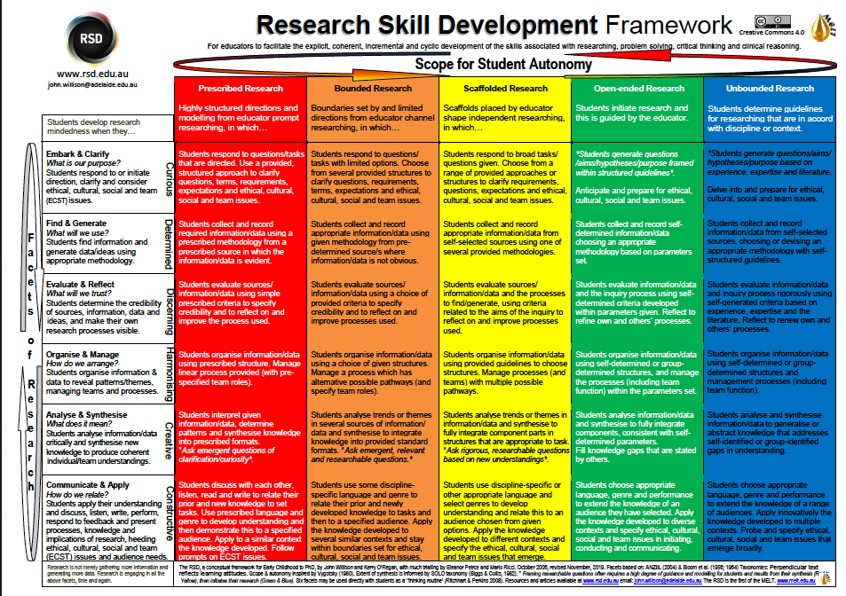

Slide 37
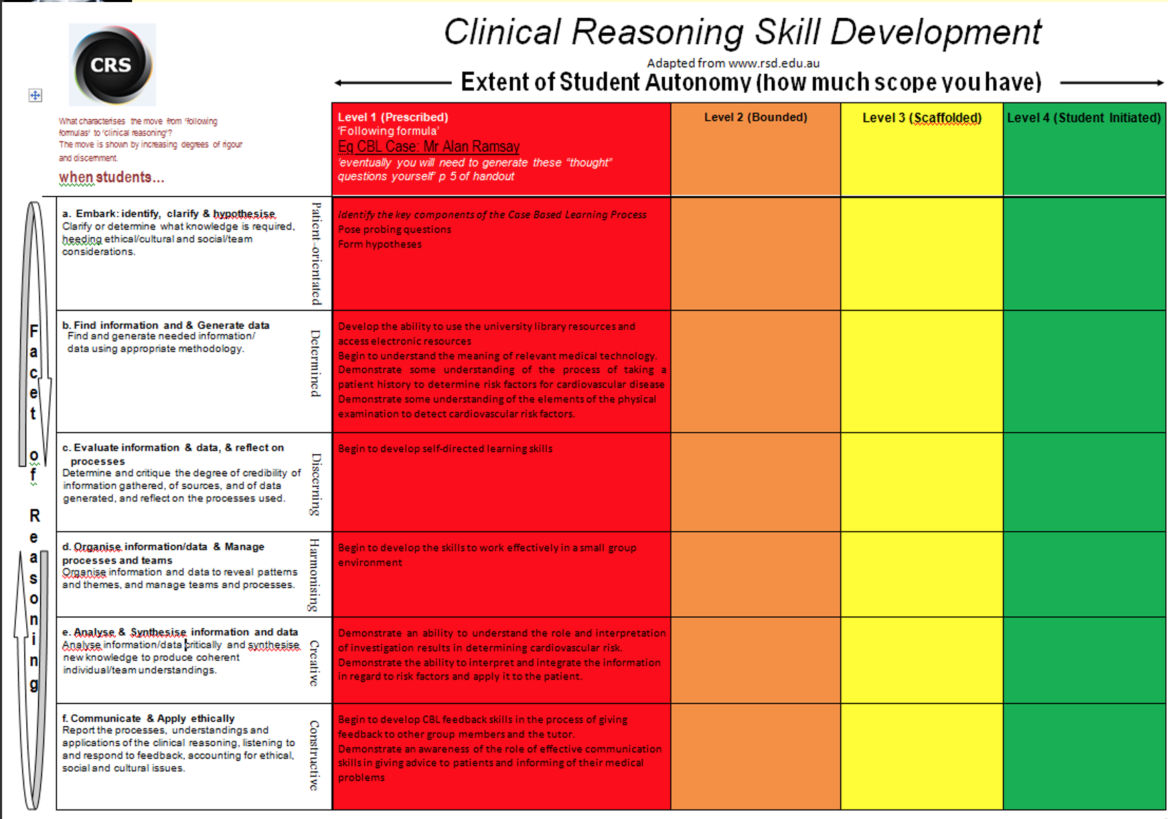

Slide 38
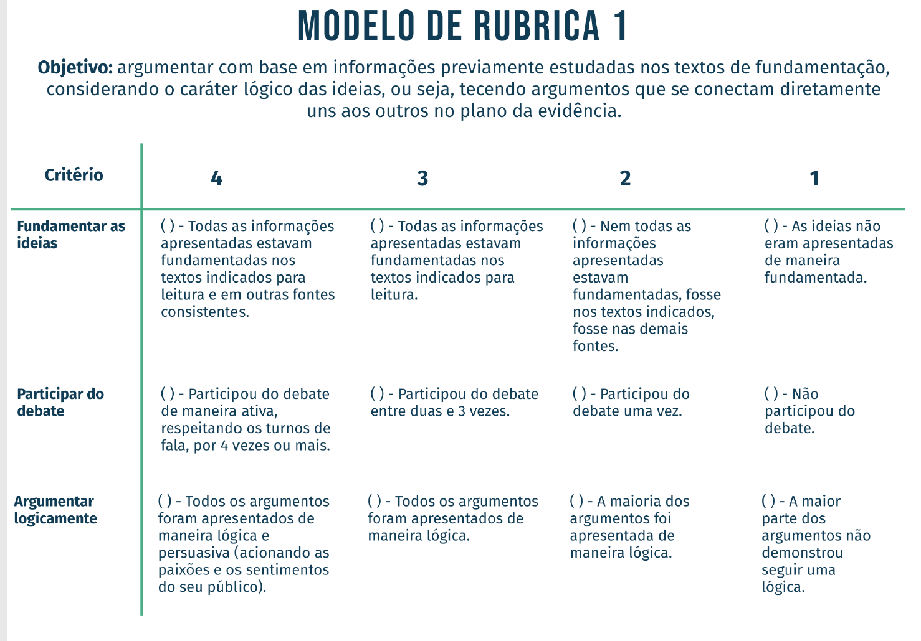

Slide 39
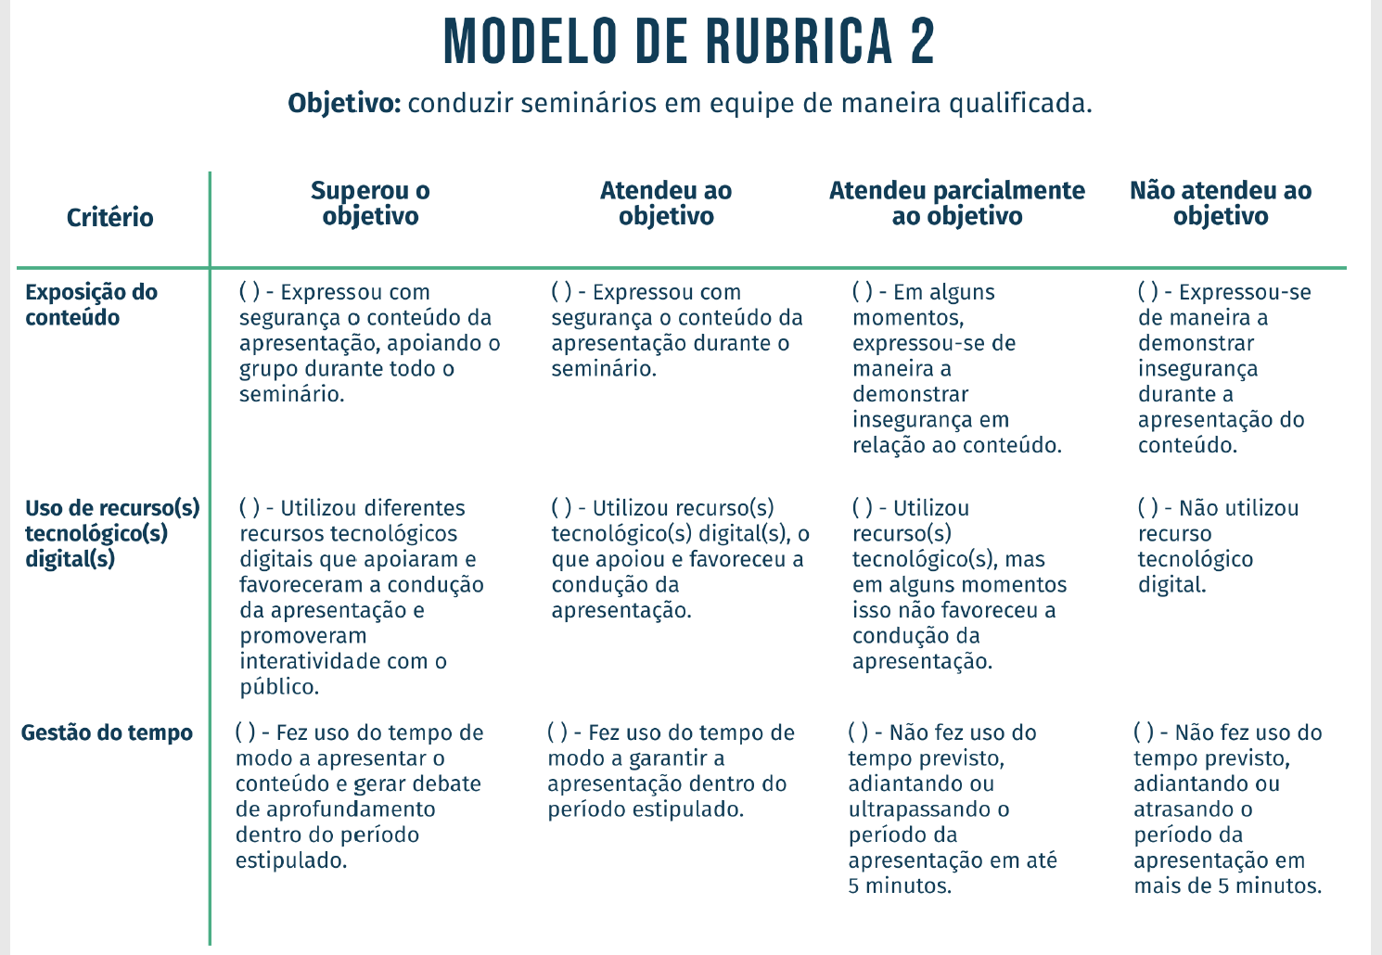

Slide 40
AVALIAÇÃO DE PROJETOS

Slide 41
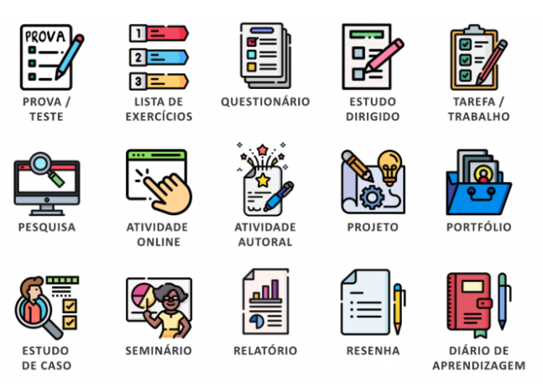
Avaliar projetos exige o uso de diversos instrumentos que só podem ser definidos a partir dos objetivos do projeto.
De volta ao começo...

Slide 42

Obrigada!
ferricassia67@gmail.com
cferri@furb.br

